Slide 1
Interdépendance des codages spatiaux dans les plans horizontaux et frontaux
Effet d’un biais attentionnel latéralisé sur la perception de la verticale visuelle
Présentation du projet
9 mars 2021

Slide 2
Hypothèse théorique
Négligence spatiale (NS) =
-> dépendance (codage 3D) ou indépendance (codage 2D) entre :
codages spatial plan horizontal (eg = juger le milieu d’une ligne)
codages spatial plan frontal (eg = juger orientation verticale d’un arbre).
Evidences neuroanatomique =
-> Lésion TPJ :
Troubles attentionnel (ventral attentional network)
Biais des référentiels spatiaux égocentrés et gravitocentrés
Question de recherche =
Biais attentionnel horizontal → biais d’orientation de la verticale perçue ?
Stimulation sonore latéralisée → biais sur verticale visuelle (VV) ?

Slide 3





Evaluation de la VV = Méthode psychophysique 2AFC
Réponse G/D via clavier
Lignes présentées 1 sec (à fixer)
→ Méthodes
Fixation cross
Intervention sonore
Cond right
3 conditions de son =
Right
Left
Control (Left + Right)
Cond left
→ Procédure
Cond control = Left + Right

Slide 4
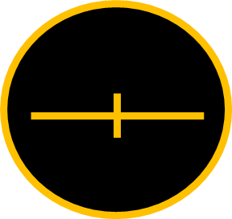
Evaluation de la bissection = Méthode psychophysique 2AFC
Réponse G/D via clavier
Lignes présentées 1 sec (à fixer)
→ Méthodes
Fixation cross
Intervention sonore
Cond right
3 conditions de son =
Right
Left
Control (Left + Right)
Cond left
→ Procédure
Cond control = Left + Right

Slide 5



Design
3 conditions de son =
Right
Left
Control (Left + Right)
2 tâches =
Verticale visuelle
Bissection visuelle
Design factoriel 3 x 2 intra-sujet

Slide 6
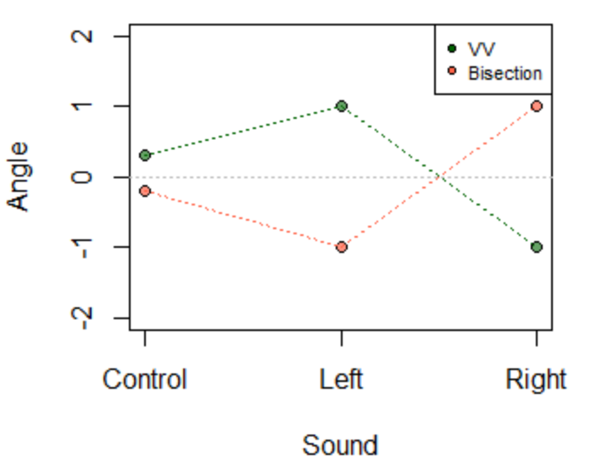
Prédictions

Slide 7
Evaluation de la VV = Méthode psychophysique 2AFC
Réponse G/D via clavier
Lignes présentées 1 sec (à fixer)
Méthodes
3 conditions de son =
Right
Left
Control (Left + Right)

Slide 8
Fixation cross
Paramètres à fixer =
Cond control = stimulation sonore bilatérale OU aucun son ?
Son = simple beep ? Quel onset ? Croix de fixation ?
Ordre des sons = aléatoire ? Blocs ?
Ordre des tâches = aléatoire ? Blocs ?
Pause tous les X essais ?
Nombre essai par condition ? On a 3 conditions X 2 tâches = 6 conditions
Cond right
Cond left
Cond control

